Slide 1
Klinik dozimetriya
Qattiq jismli dozimetrlar.
TF – 2301
Sabirov Alibek va Usmonov Boburjon

Slide 2
Re’ja
1) Qattiq jismli dozimetr haqida boshlang’ich tushuncha.
2) Qattiq jismli dozimetrlar ishlash prinsipi.
3) Qattiq jismli dozimetrlar amaliyotdagi o’rni.

Slide 3
Sintilyatsion sanagichlar.
Cherenkovskiy sanagichlari.
Vilson kamerasi.

Slide 4
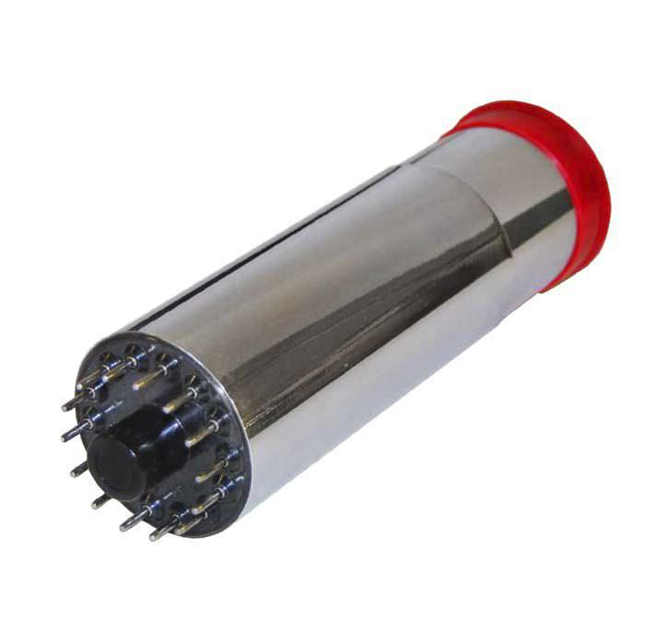
Sintilatsion sanagichlar.
Sintillyatsion hisoblagich — bu yadroviy nurlanishlarni va elementar zarralarni qayd etuvchi qurilma bo‘lib, uning asosiy elementlari zaryadlangan zarralar ta’sirida yorug‘lik sochuvchi modda (sintillyator) va fotoelektron ko‘paytirgich (FEU) hisoblanadi. Ionlashtiruvchi zarralar (masalan, alfa-zarralar, yadroning bo‘linish mahsulotlari) ta’sirida hosil bo‘ladigan yorug‘lik chaqnashlarini (sintillyatsiyalarni) ko‘z bilan kuzatish 20-asr boshlarida yadroviy fizikadagi asosiy usullardan biri bo‘lgan. Keyinchalik scintillyatsion hisoblagichlar ionizatsion kameralar va proporsional hisoblagichlar bilan to‘liq almashtirildi. Biroq, 1940-yillarning oxirida, scintillyatsiyalarni ro‘yxatdan o‘tkazish uchun katta kuchaytirish koeffitsiyentiga ega ko‘p pog‘onali FEUlar qo‘llanila boshlagach, bu hisoblagichlar yadroviy fizikaga qaytdi. Bu FEUlar juda kuchsiz yorug‘lik chaqnashlarini ham qayd eta oladi.

Slide 5
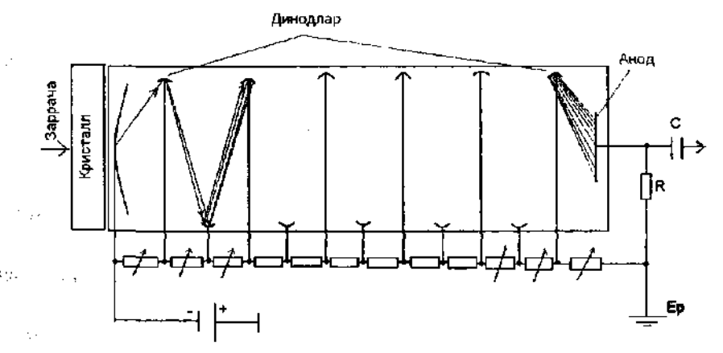
Sintilyatsion sanagichlar ishlash prinsipi asosida juda mayda kichkina chaqnash hisobiga energiyani o’lchash imkoniyati mavjud biroq faqat bitta chaqnash(nurlanish) hisobiga zanjirda zarracha energiyasiga ekvivalent bo’lgan to’k kuchi hosil qilish murakkab . Ushbu rasmda sintilyatsion sanagichning i sxemasi berilgan bo’lib u fotokatod(Kristall) seziydan tayyorlangan bo’lishi mumkin , Elektrodlar(dinodlar) hamda anoddan tashkil topgan bularning barchasi ichidan havosi so’rib olingan trubka Ichiga joylashtirilgan . Zarracha fotokatodga urilganda fotoelektron emissiya hodisasi yuz beradi , so’ngra uchib chiqgan elektron(u chiqish ishiga teng energiyaga ega bo’ladi) fotokatodga nisbatan musbat potensiallangan dinod tomon harakatlanadi va u yerga urilib ikkilamchi electron emissiya hodisasini hosil qilib yanada ko’p elektronlar shu tartibda dinodlar tomon urilib son jihatdan ortib borib ohirida anod tomon yetib olishadi so’ngra anodni kuchaytirgichga yoki sanagichga zanjir qilib ulanib energiya miqdori hisoblanadi.

Slide 6
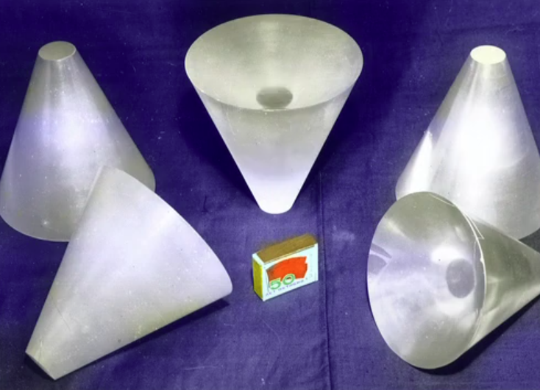
Cherenkov sanagichi — bu tez harakatdagi zaryadlangan elementar zarralarni aniqlovchi detektor bo‘lib, u ushbu zarralar detektor muhitida harakatlanganda hosil qiladigan Cherenkov nurlanishi asosida ularni qayd etadi.
Cherenkov nurlanishi (yoki Vavilov–Cherenkov nurlanishi) – bu zaryadlangan zarra shaffof muhitda shu muhitdagi yorug‘lik tezligidan yuqori tezlikda, ya’ni v > c/n shart bajarilganda harakatlanganda yuzaga keladigan nurlanishdir. Bu yerda v – zarraning tezligi, c – vakuumdagi yorug‘lik tezligi, n esa muhitning sinish ko‘rsatkichi.

Slide 7
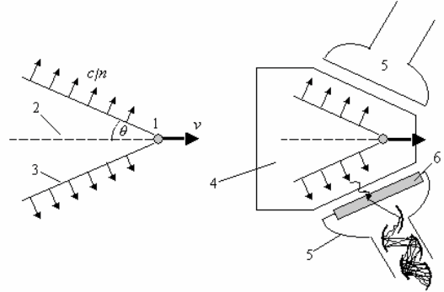
Cherenkov sanagichining nazariyasi hamda ishlash prinsipi.
1 – zarracha , 2 – zarracha traektoriyasi , 3- to’lqin fronti 4 –radiator (dozimetr bo’shlig’I muhit vazifasida) 5 FEK – fotoelektron kuchaytirgich 6 – fotokatod .
Z
Zarraning Cherenkov nurlanishiga aylanuvchi energiyasi, u muhitdagi atomlarni ionlashtirish va qo‘zg‘atishga sarflaydigan energiyasiga nisbatan juda kichik bo‘ladi. Radiator (ya’ni muhit) turiga qarab, zarra 1 sm yo‘l bosganda chiqadigan fotonlar soni bir nechtadan bir necha yuztagacha bo‘lishi mumkin. Bu nurlanishni vizual tarzda ko‘rish yoki fotoapparat plyonkasi hamda fotoelektron ko‘paytirgich (FEK) yordamida qayd etish mumkin. FEK nurlanish energiyasini elektr signaliga aylantiradi. Agar rangli fotoplyonka zarra harakat yo‘nalishiga perpendikulyar joylashtirilsa, radiatordan chiqayotgan nurlanish ko‘k-binafsha rangli halqa ko‘rinishida aks etadi.

Slide 8
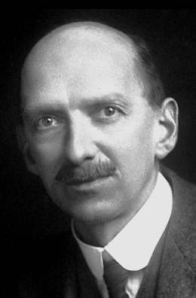
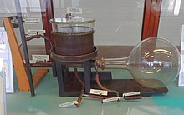
Vilson kamerasi .
Vilson kamerasi XX – Asr boshlarida(1912-yil) Charlz Vilson tomonidan yaratilgan bo’lib ionlashtiruvchi nurlanishlar o’ta to’yingan bug’da qoldirga iz(treck)larni aniqlash orqali zarracha tezligi hamda energiyasi aniqlangan XX asr o’rtalariga kelib Vilson kameralari amaliyotda pufakchali kameralar(Gleyzer kameralari) tomonidan chetga chiqarilib tashlandi.

Slide 9
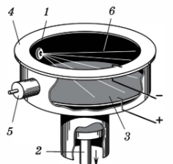
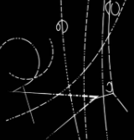
Vilson kamerasi . Tuzilishi ishlash prinsipi.
1 – zarrachalar manbai 2- porshen 3 , 4 – elektrodlar(elektr maydon hosil qilish uchun) 5 – yoritish uchun lampa 6 – izlar
Vilson kamerasi ishlashi uchun kamera Ichida to’yingan bug’ hosil qilinadi (kamera ichiga spirt bilan namlangan latta joylashtirish misol bo’la oladi) va porshen tushirlishi natijasida kamerada o’ta to’yingan bug’ hosil qilinadi va aynan shu paytda ionlashtiruvchi zarrachalar o’ta to’yingan bug’ molekulalarini ionlashtirda va o’z yo’lida suv tomchilari hosil qiladi ushbu tomchilardan hosil bo’lgan “treck”lar optic qurilmalar misol uchun fotoaparat yordamida rasmga olinib ionlashtiruvchi zarralar qoldirgan izi uzunligi o’rganiladi . Agarda kamera Ichida magnitlar yordamida magnit maydon hosil qilinsa aylanasimon izlarni ham o’rganishimiz mumkin misol uchun bizga magnit maydon induksiyasi B ma’lum bo’lsa so’ngra qayd qilish yordamida olingan aylanasimon izlar radiusi yordamida ham zarracha enrgiyasini hisoblash mumkin. Ushbu g’oya “pufakchali” kamerada qo’llaniladi biroq unda o’ta qizdirilgan .

Slide 10
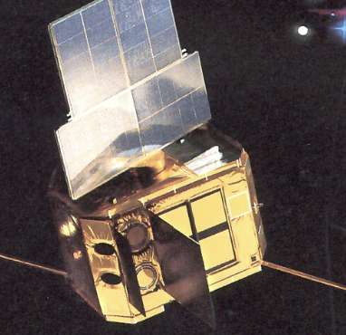
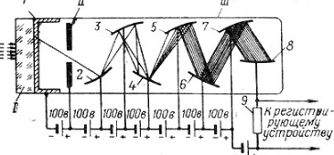
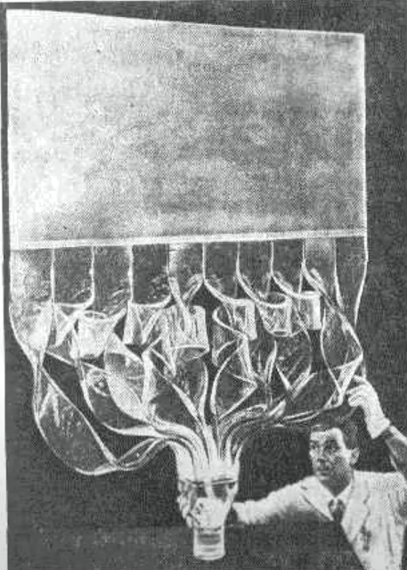
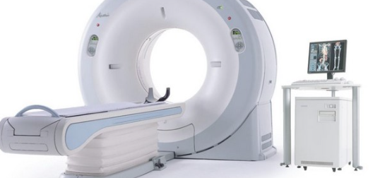
Sintilyatsion sanagichlar keng ko’lamda hozirgacha qo’llaniladi
Tibbiyot diagnostikasida (PET da qo’llaniladi hamda bir fotonli emission kompyuter tomografiyasida kuchsiz uncha sezilarli bo’lamagan zarrachalarni tana organlari yoki to’qimalarni aniqroq tasvirda olishda ishlatiladi.
Astronomiyada kosmik nurlarni aniqlasjda hamda o’rganishda qo’llaniladi.

Slide 11
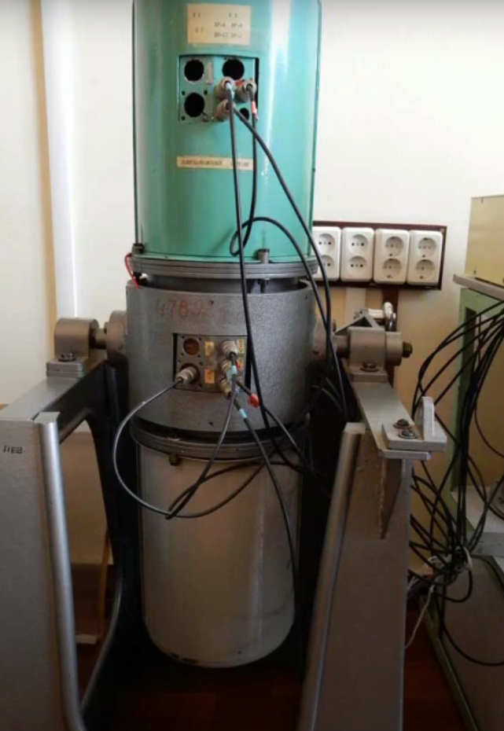
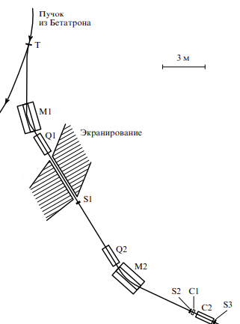
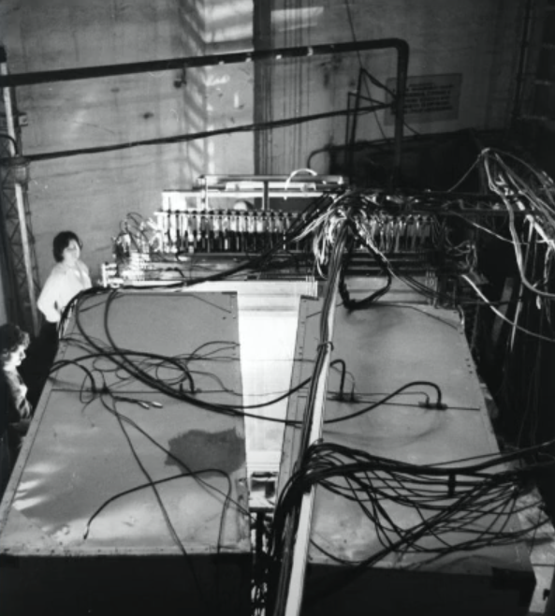
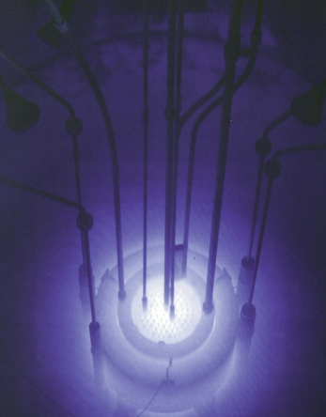
Cherenkov sanagichlari
‘ Yadro tadqiqotlarda (xususan yorug’lik tezligiga yaqin bo’lgan tez zarrachalarni o’rganishda
‘ Yadro (fizpraktikumda universitetlarda)
‘ Tezlatgichlarda betatron yordamida antiprotonni aniqlashgan

Slide 12
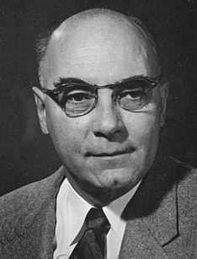
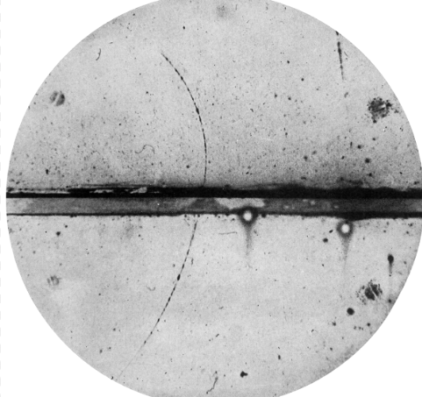
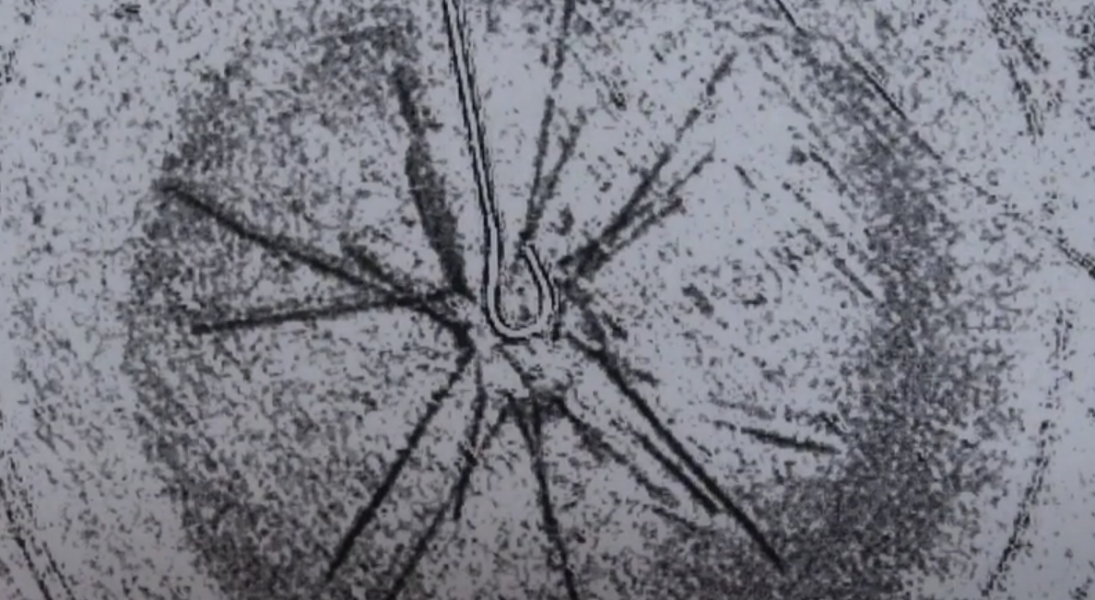
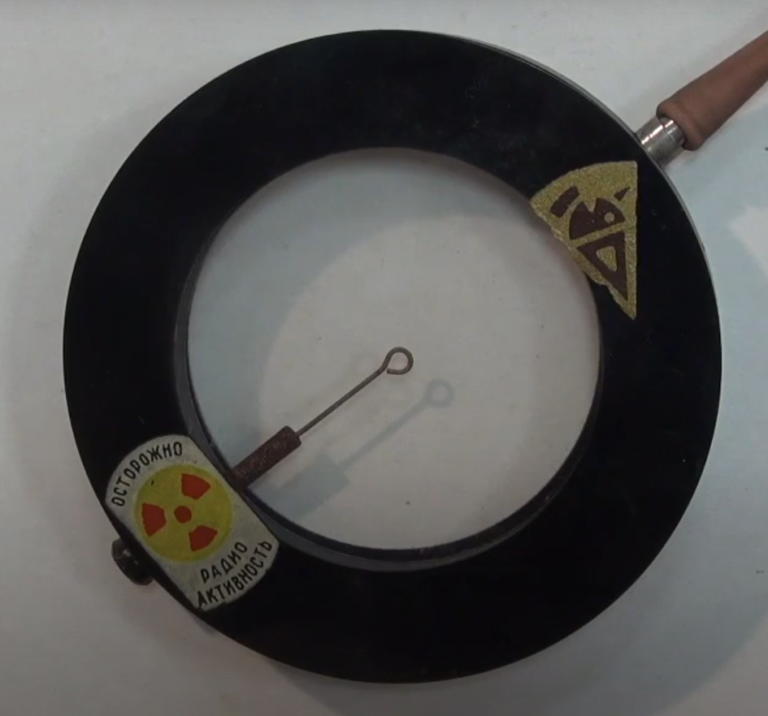

Vilson kameralari XX asr o‘rtalarigacha yadro fizikasi elementar zarrachalarni qayd qilishdagi tadqiqot ishlarida keng qo’llanilgan
1932 – yilda Vilson kamerasi yordamida AQSH fiziki Karl Anderson kosmik nurlanishlarni tekshirib positron(electron antizarrasi)ni aniqladi . Pozitron qoldirgan trek yo’nalishi yordamida uning zaryadining ishorasini aniqladi aylanasimon treckinig radiusi yordamida esa energiyasi hamda zaryadining massasiga nisbati aniqlandi. q$θ$B = m$\frac{θ^{2}}{R}$ | $\frac{1}{θ}$ qBR = m $θ$
$\frac{q}{m}$ = $\frac{θ}{BR}$

Slide 13
Foydalanilgan adabiyotlar va saytlar
Г . Я . Мякишов , А . З . Синяков . Физика : Оптика Квантовая физика : стр 345 тема 7.2
M . A . Qayumov . Dozimetriya asosalari va ionlashtiruvchi nurlardan homyalanish. 160 bet , 5.5 mavzu.
http://nuclphys.sinp.msu.ru/enc/e185.htm
https://ru.wikipedia.org/wiki
https://ufn.ru/ufn15/ufn15_5/Russian/r155h.pdf
https://www.youtube.com/live/1gFmU_kutqI?si=nBbNuc5N5x7_9XVV
https://www.youtube.com/live/K7FTtWuj0MQ?si=k09IsKqQUGGBf6nQ
https://studfile.net/preview/9258802/page:16/

Slide 14
E’tiboringiz uchun Rahmat.

